Slide 1
Νευροανατομία
Διάμεσος Εγκέφαλος
(με έμφαση στην αισθητικότητα)
Διονύσιος Βενιεράτος – Ομότιμος καθηγητής

Slide 2
Ζωή : Μεταβολισμός, Αναπαραγωγή, Προσαρμογή
Σε τι από τα παραπάνω
χρειάζεται κατά κύριο λόγο
το Νευρικό Σύστημα;

Slide 3
Στην ταχεία προσαρμογή
(προς το περιβάλλον)
Λήψη του εξωτερικού ερεθίσματος (Αισθητικότητα)
Επεξεργασία – συντονισμός
Αντίδραση στο ερέθισμα
(Κινητικότητα) κλπ
Ενδοκρινικό σύστημα:
Μεταβολισμός
Βραδεία προσαρμογή

Slide 4
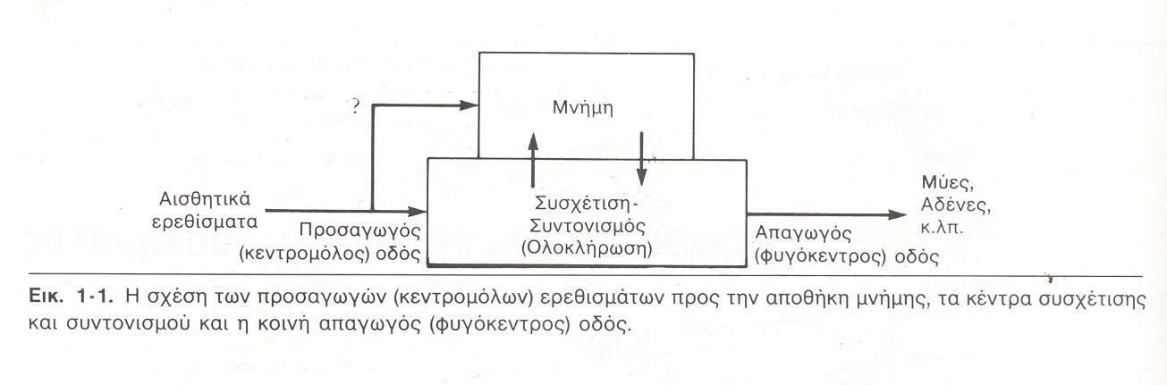
Σχηματική Λειτουργία Νευρικού Συστήματος

Slide 5
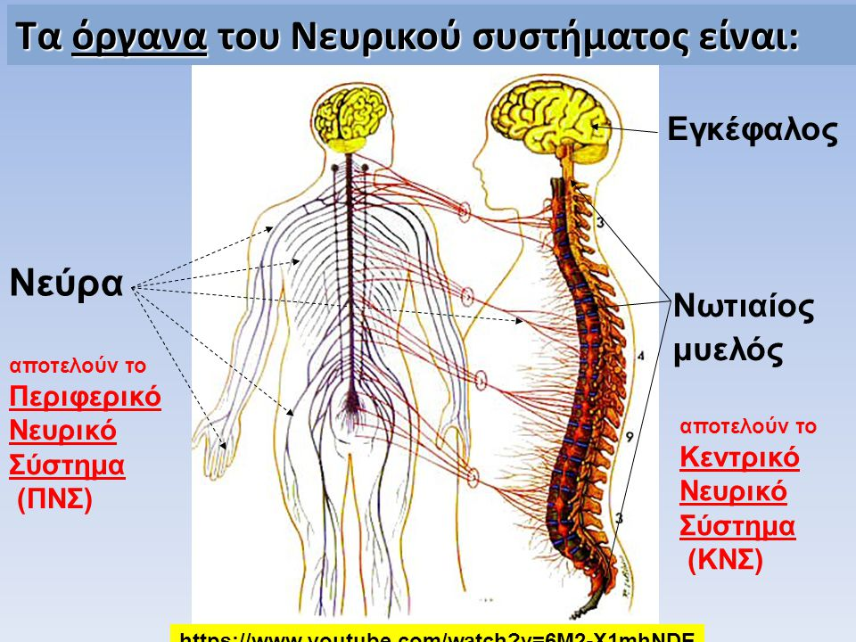

Slide 6
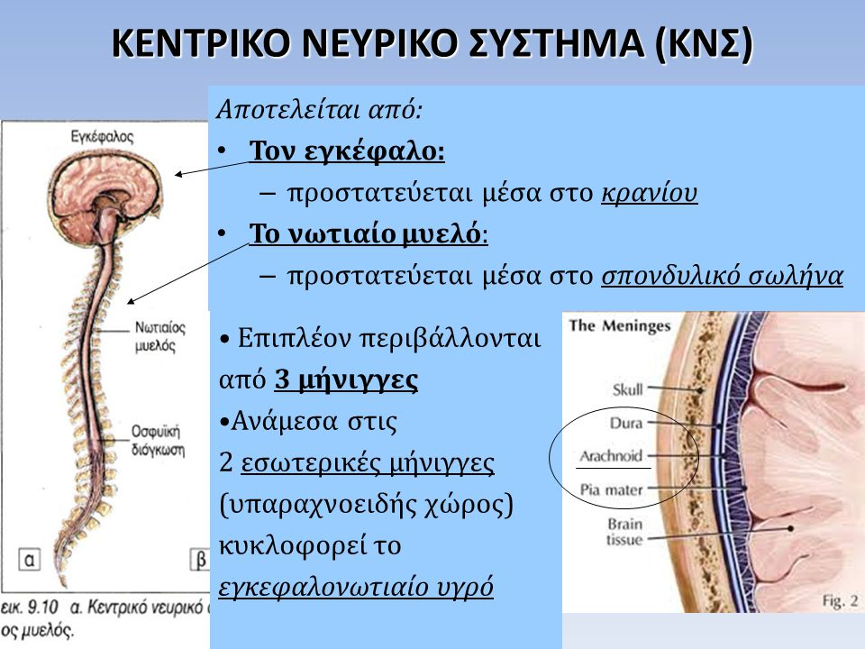

Slide 7
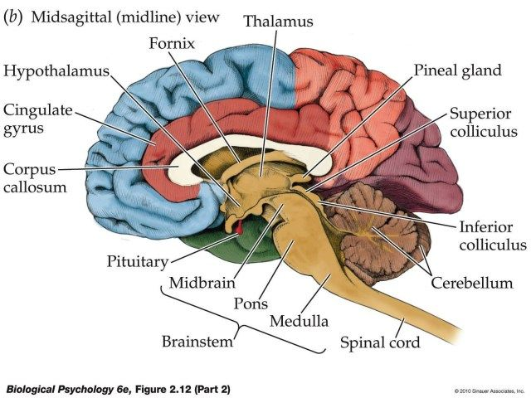
Μέρη του εγκεφάλου

Slide 8
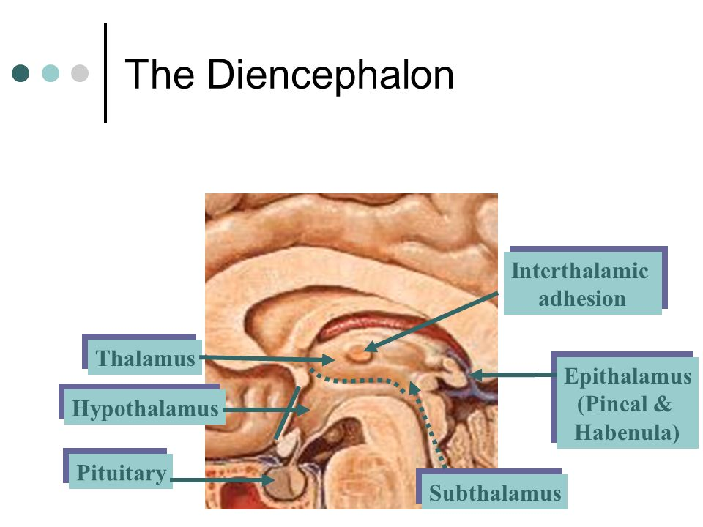
Διάμεσος Εγκέφαλος
Θάλαμος, Υποθάλαμος, Υπόφυση (pituitary),
Επιθάλαμος (Επίφυση, Ηνία), Βασικά γάγγλια
Υποθαλάμια χώρα (υποθαλαμικός πυρήνας- αβέβαιη ζώνη) (subthalamus)

Slide 9
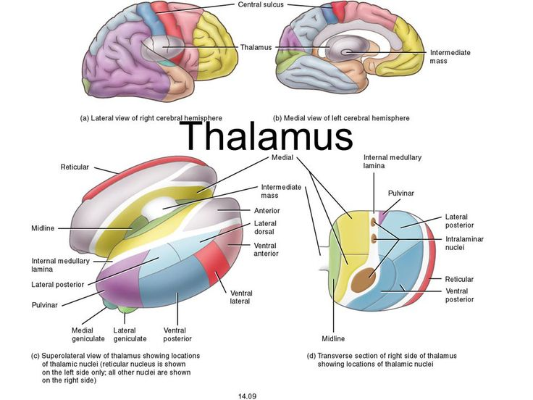
Θάλαμος (διάμεσος εγκέφαλος)
Σταθμός (με συνάψεις) όλων των αισθητικών οδών και πληροφοριών (πλην των οσφρητικών)
Σταθμός ενδοεγκεφαλικών διεργασιών που αφορούν ρύθμιση των κινήσεων (όχι τις ίδιες τις κινήσεις), συναισθηματικές αντιδράσεις, μνήμη κλπ. συμβάλλει στο συντονισμό μεταξύ τους
Συνδέεται τους λοβούς, τα βασικά γάγγλια, την παρεγκεφαλίδα και άλλα συστήματα

Slide 10
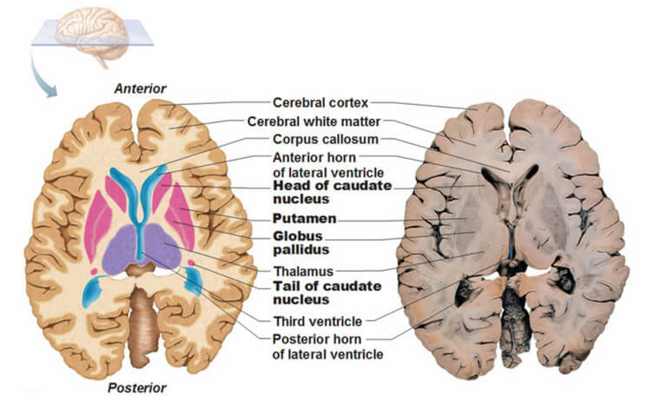
Βασικά γάγγλια – Θάλαμος
(Σχέση με τις κοιλίες, μεσοκοιλιακό τρήμα του Monro)

Slide 11
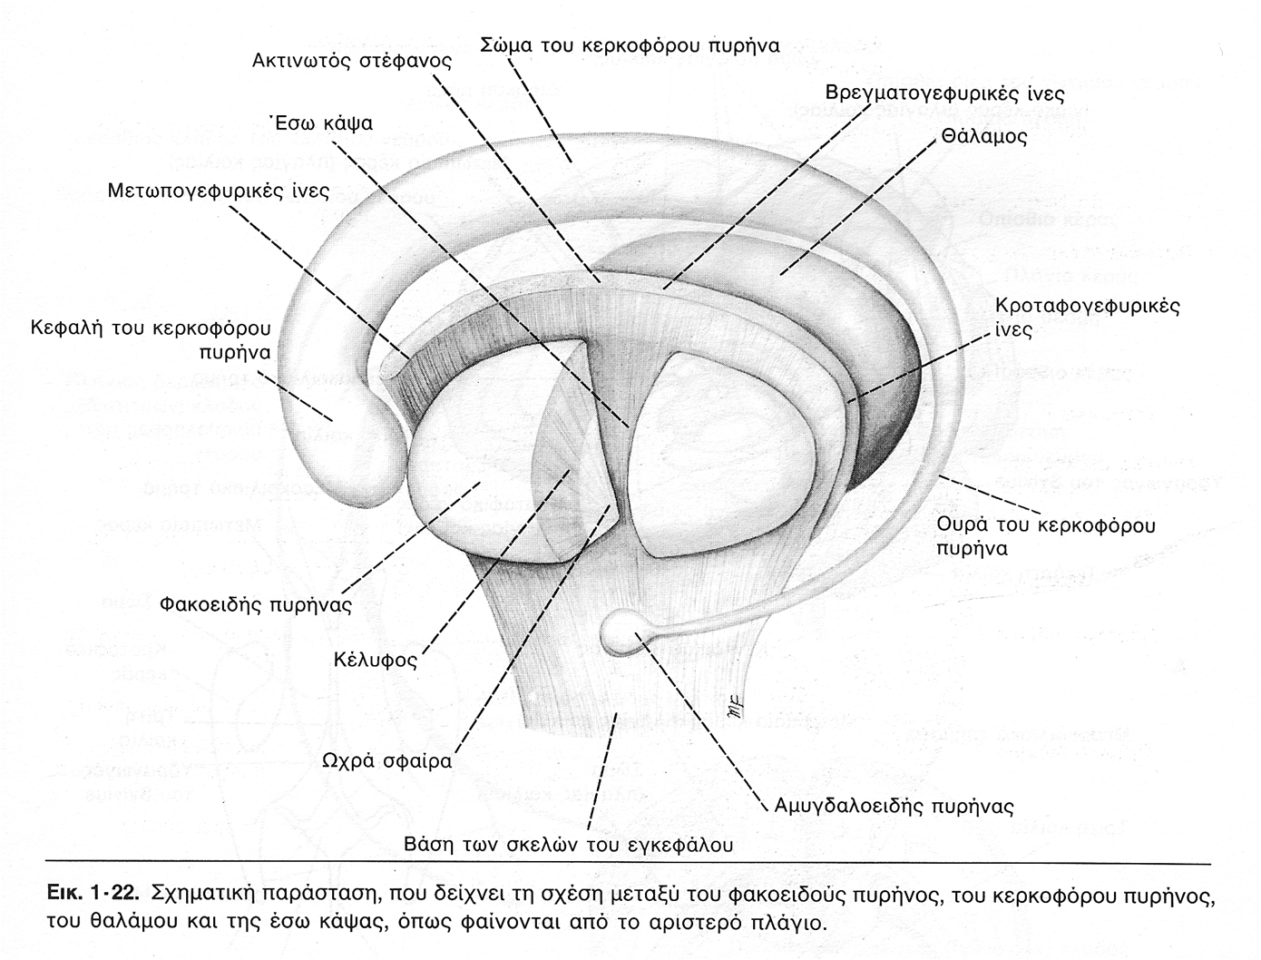
Βασικά γάγγλια – V (Σχέση με θάλαμο και έσω κάψα)

Slide 12
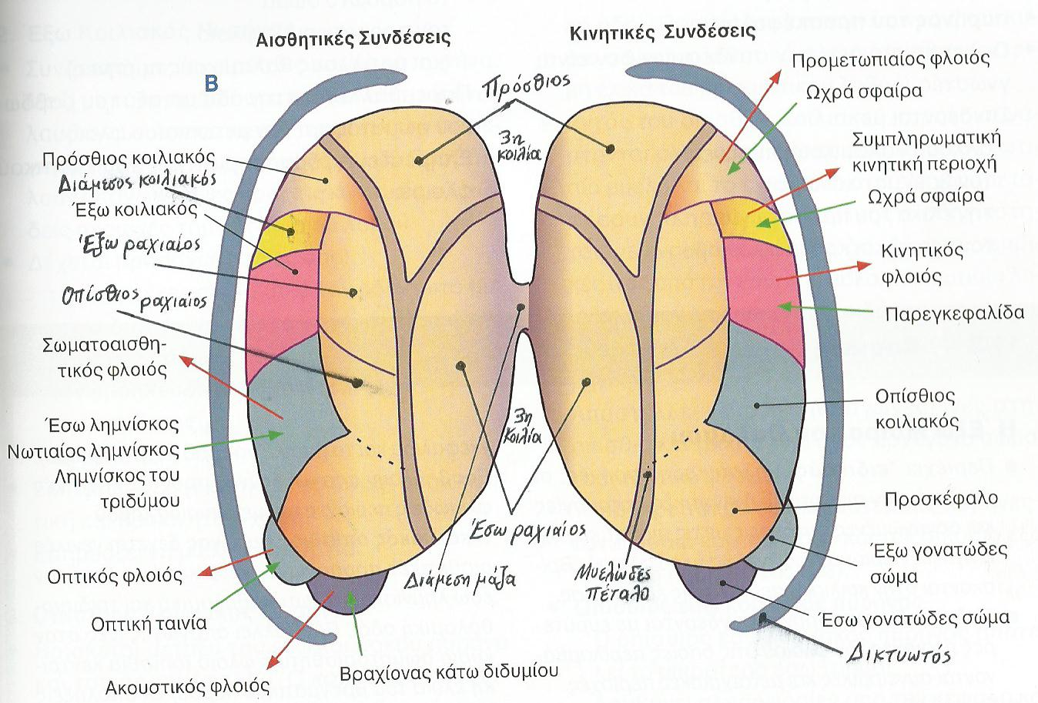
Θάλαμος (Μυελώδες πέταλο, Διάμεση μάζα, κύριοι πυρήνες (πρόσθια, έξω, έσω ζώνη, δικτυωτός, ενδοπετάλιοι)

Slide 13
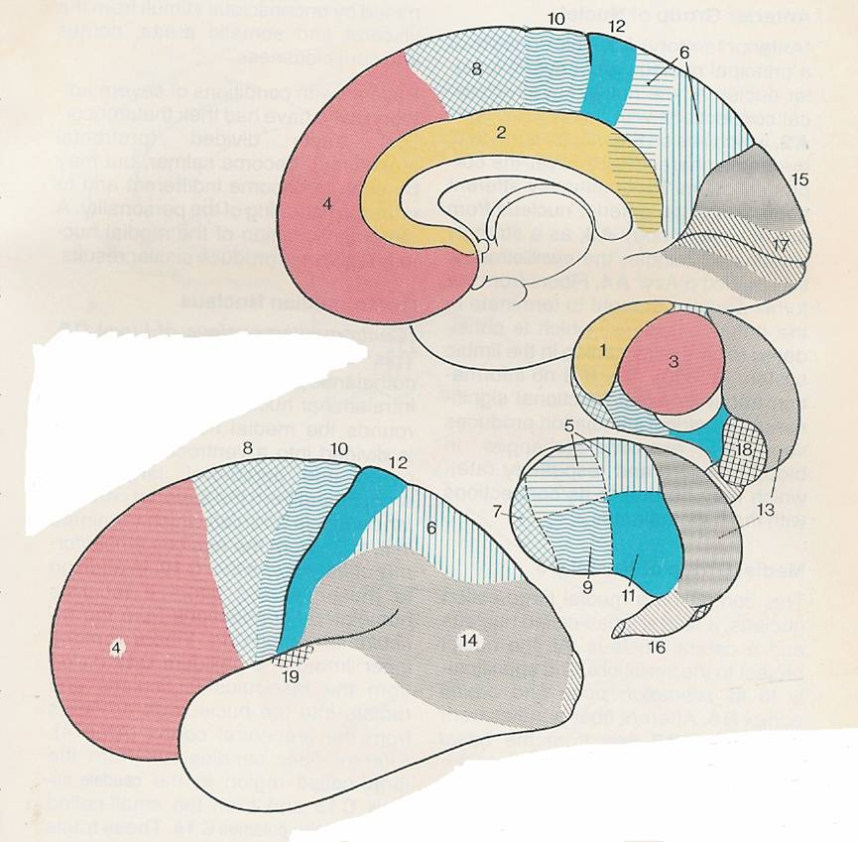
Θάλαμος Ι
1. Πρόσθιος π.
2. Υπερμεσολόβια έλικα
3. Έσω ραχιαίος π.
4. Μετωπιαίος λοβός
5. Έξω ραχιαίοι π.
6. Βρεγματικός λοβός
7. Πρόσθιος κοιλιακός π.
8. Προμετωπιαίος λοβός
9. Έξω κοιλιακός πυρήνας
10. Πρόσθια κεντρική έλιξ
11. Οπίσθιος κοιλιακός π.
12. Οπίσθια κεντρική έλιξ
13. Προσκεφάλαιο
14. Έξω επιφάνεια βρεγ-ματικού – ινιακού λοβού
15. Σφηνοειδές λόβιο
16. Έξω γονατώδες σώμα
17. Κέντρο της όρασης
18. Εσω γονατώδες σώμα
19. Κέντρο της ακοής

Slide 14
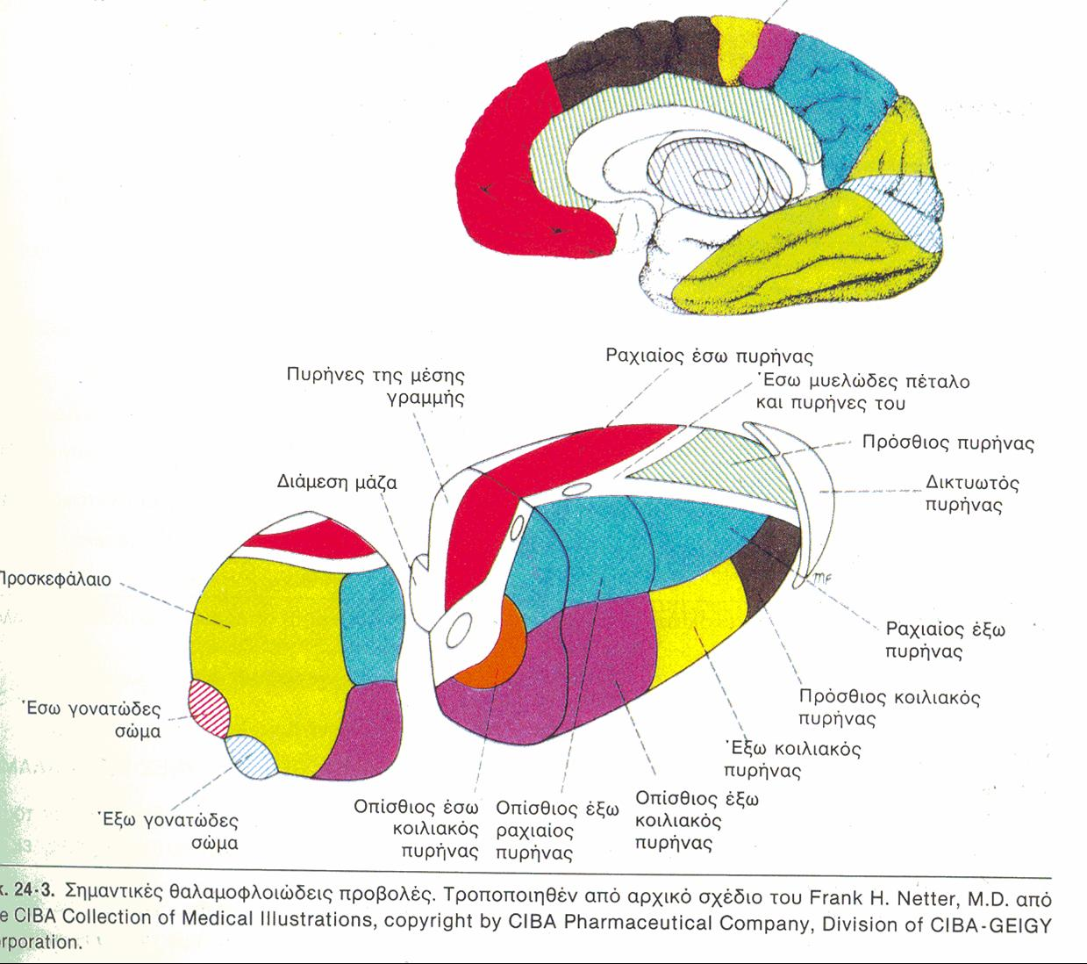
Θάλαμος - Αντιστοιχία

Slide 15
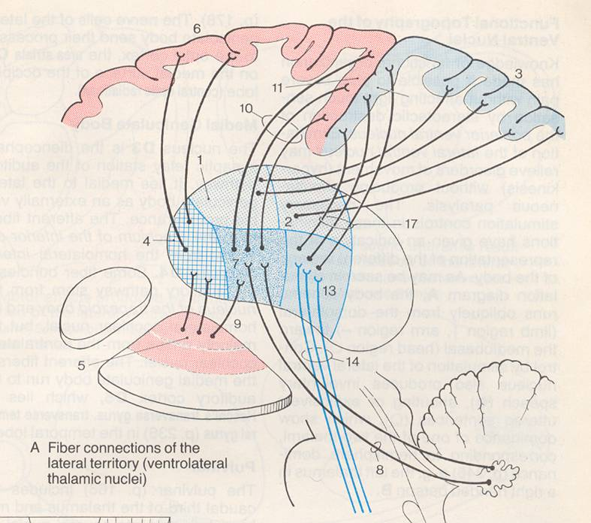
Γ1. Θάλαμος - Προβλητικές
1.Έξω Ραχιαίος
2.Οπίσθιος »
3.Βρεγματικός λοβός
4.Πρόσθιος κοιλιακός
5.Έσω ωχρά σφαίρα
6.Προκινητικός φλοιός
7.Έξω κοιλιακός
8.Άνω παρεγκεφ.
Σκέλος
9.Θαλαμική δεσμίδα
10.Απαγωγοί ίνες
προς το φλοιό
11.Πρόσθια
κεντρική έλικα
13.Κοιλιακός
οπίσθιος έξω
14.Λημνίσκος

Slide 16
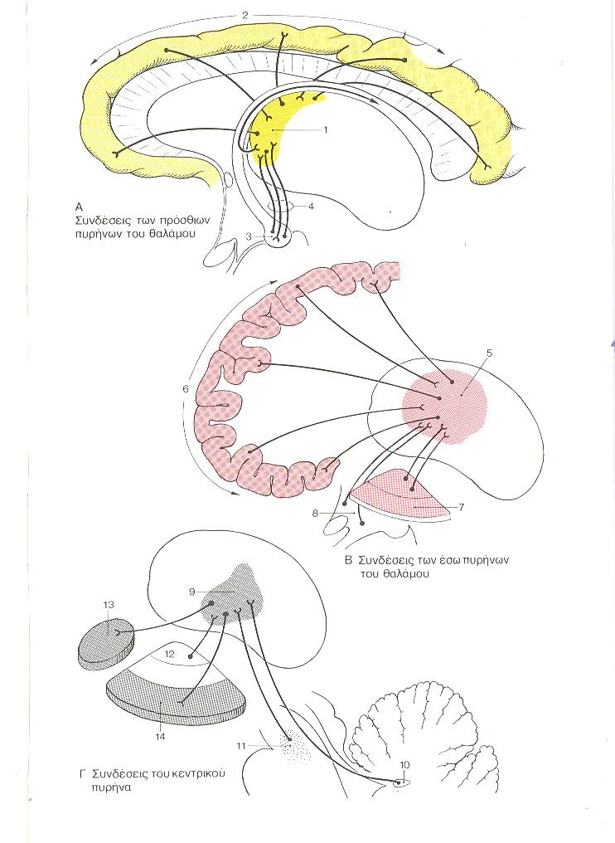
Γ1. Θάλαμος –πυρήνες
1. Πρόσθιος πυρήνας
2. Υπερμεσολόβια έλικα
3. Μαστίο
4. Μαστιοθαλαμική δεσμίδα
5. Έσω ραχιαίος πυρήνας
6. μετωπιαίος λοβός
7. Έξω ωχρά σφαίρα
8. Υποθάλαμος
9. Κεντρικός ενδοπετάλιος πυρ.
10. Εμβολοειδής πυρήνας
11. Δικτυωτός σχηματισμός
12. Έσω ωχρά σφαίρα
13. Κερκοφόρος πυρήνας
14. Κέλυφος

Slide 17
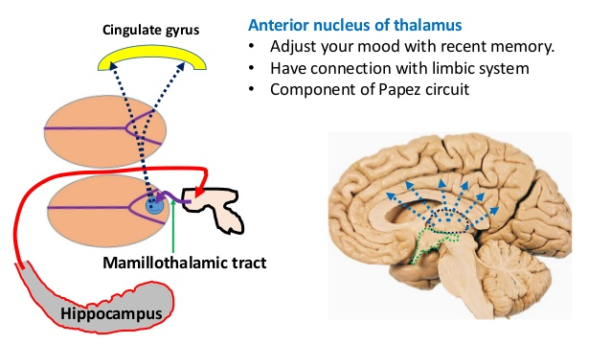
Πρόσθιος πυρήνας
(Πρόσφατη μνήμη, σπλαχνοαισθητικότητα, όσφρηση)
Προσαγωγοι από:
Μαστίο υποθαλάμου
Αμφίδρομη σύνδεση με:
Υπερμεσολόβια έλικα (1)
(έλικα του προσαγωγίου)
Υποθάλαμο
Αγκιστρωτή έλικα (1)
(1) Μεταιχμιακό σύστημα

Slide 18
Πρόσθιος (και διάμεσος) Κοιλιακός πυρήνας
(παράπλευρη κινητικότητα – εξωπυραμιδικό σύστημα)
Προσαγωγοι από:
Ωχρά σφαίρα
Μέλαινα ουσία
Δικτυωτό σχηματισμό
Απαγωγοί προς:
Προμετωπιαίο φλοιό (ΠΚ)
Προκινητικό φλοιό
(ΔΚ)

Slide 19
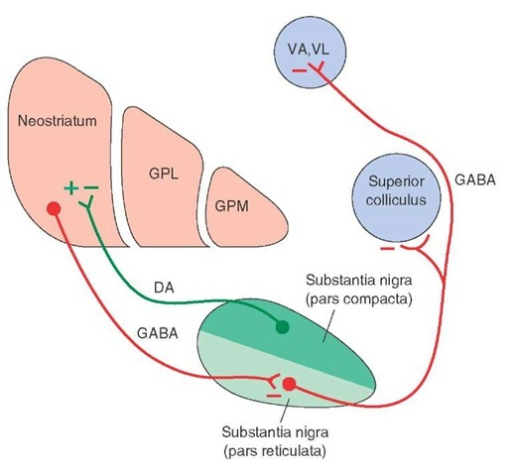
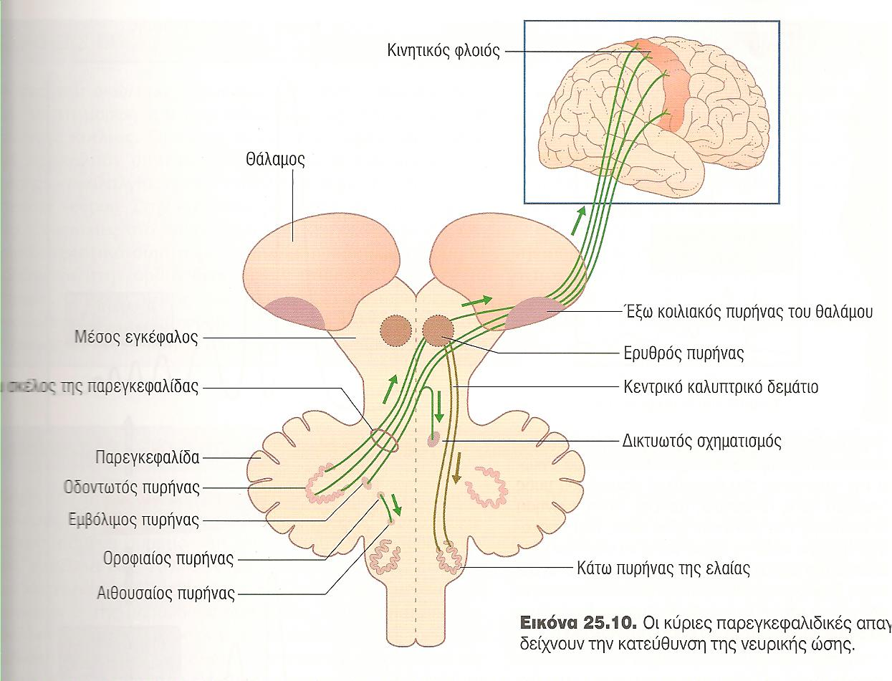
Έξω Κοιλιακός πυρήνας
(παράπλευρη κινητικότητα – λεπτή ρύθμιση κινήσεων)
Προσαγωγοι από:
Ωχρά σφαίρα
Ερυθρό πυρήνα
Μέλαινα ουσία
Παρεγκεφαλίδα
(οδοντωτός πυρήνας)
Απαγωγοί προς:
Προκινητικό φλοιό
Κινητικό φλοιό
Αμφίδρομα:
Προμετωπιαίος φλοιός

Slide 20
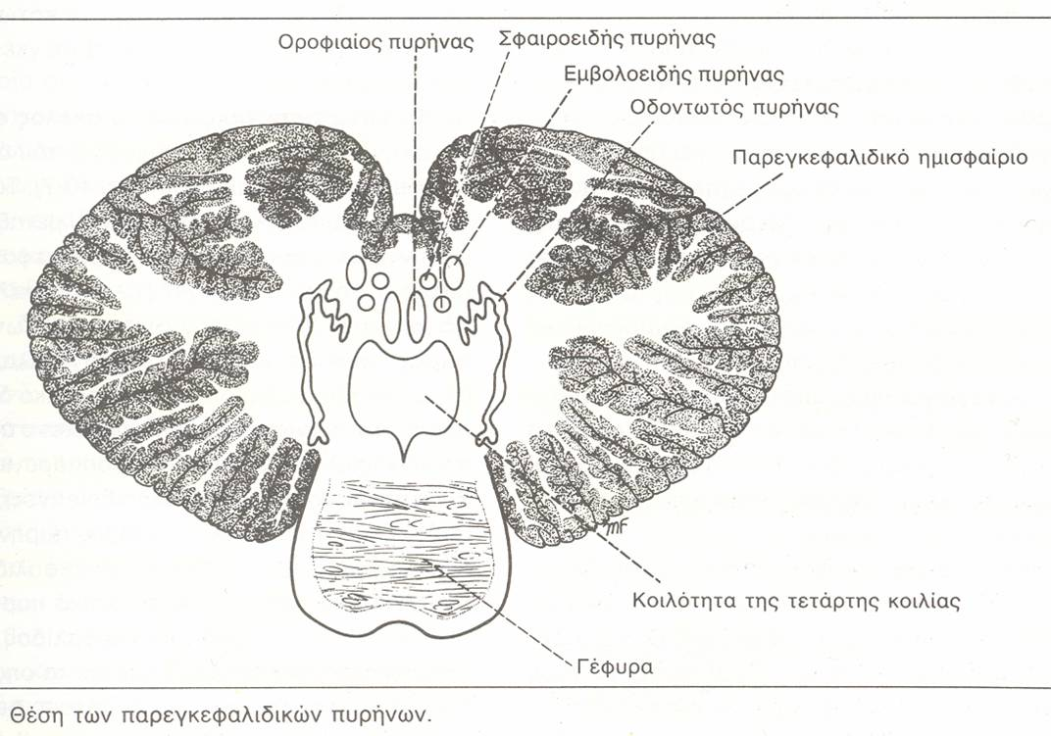
Παρεγκεφαλιδικοί πυρήνες

Slide 21
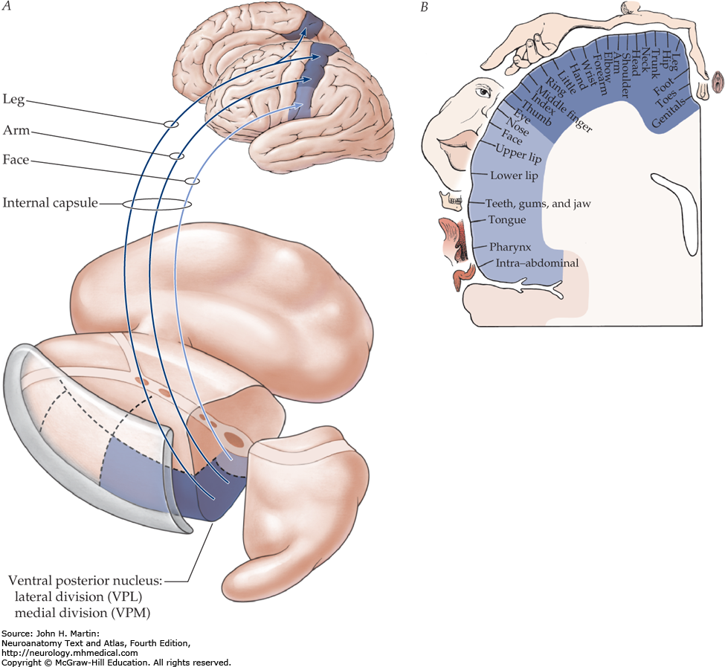
Οπίσθιος Κοιλιακός πυρήνας – Έξω (σώμα) – Εσω (κεφάλι)
(συνειδητή αισθητικότητα)
Προσαγωγοι από:
Έσω λημνίσκο
Νωτιαίο λημνίσκο
(από το σώμα)
Λημνίσκο του τριδύμου
(από το κεφάλι)
Λημνίσκο από μονήρη π.
(από σπλάχνα και γεύσης)
Απαγωγοί προς:
Αισθητικό φλοιό
Λημνίσκος :
Αισθητικές νευρικές ίνες
που ανεβαίνουν στο στέλεχος
μέχρι το θάλαμο

Slide 22
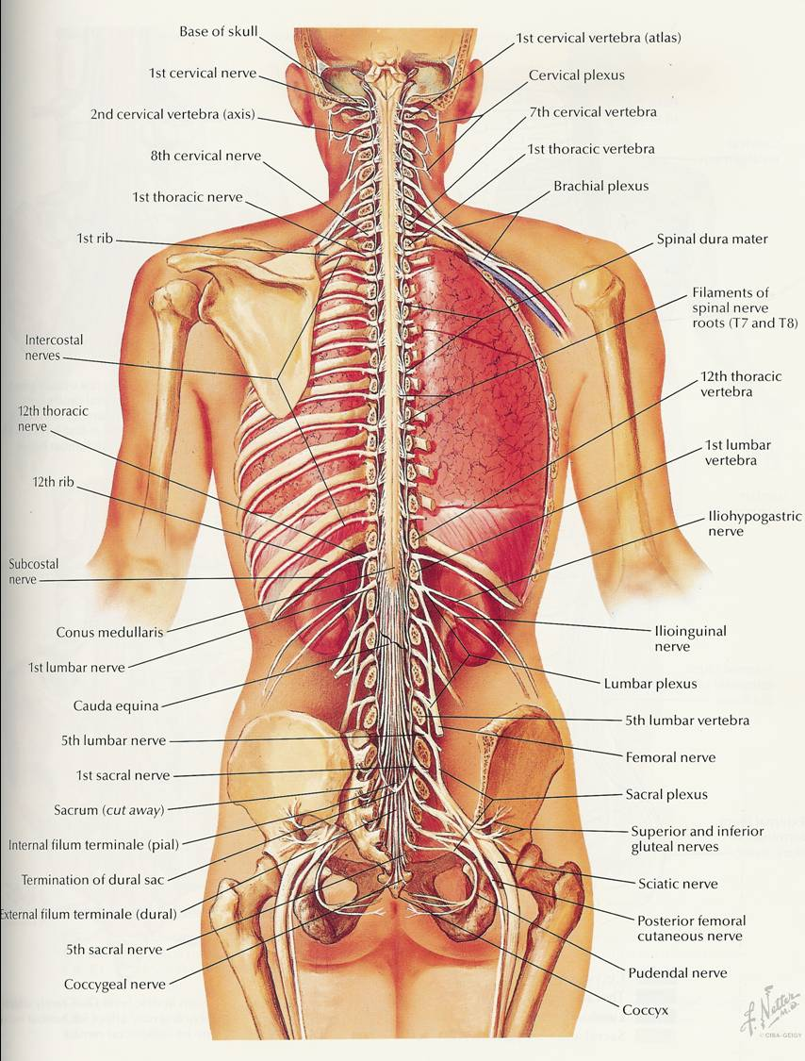
Spinal cord in situ

Slide 23
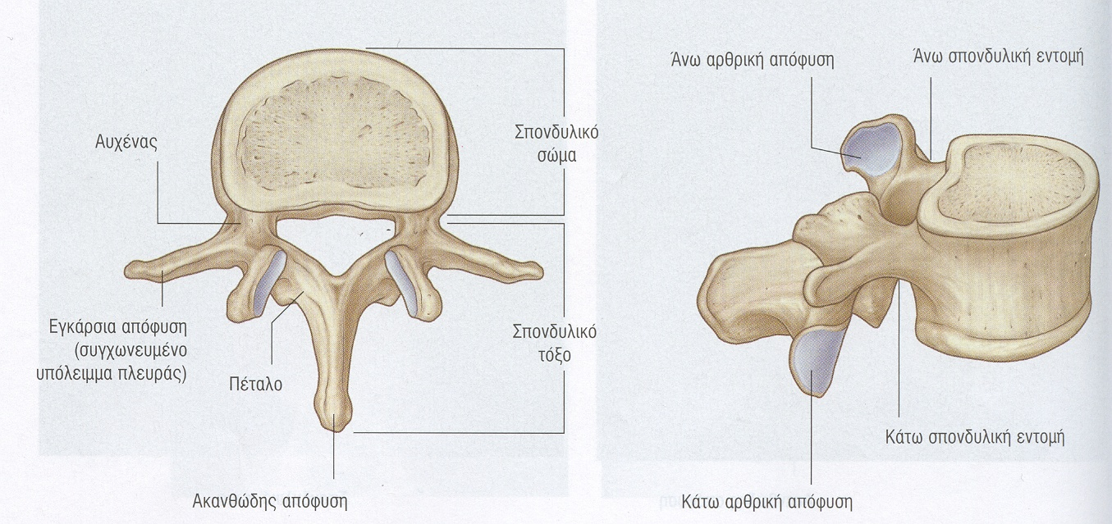
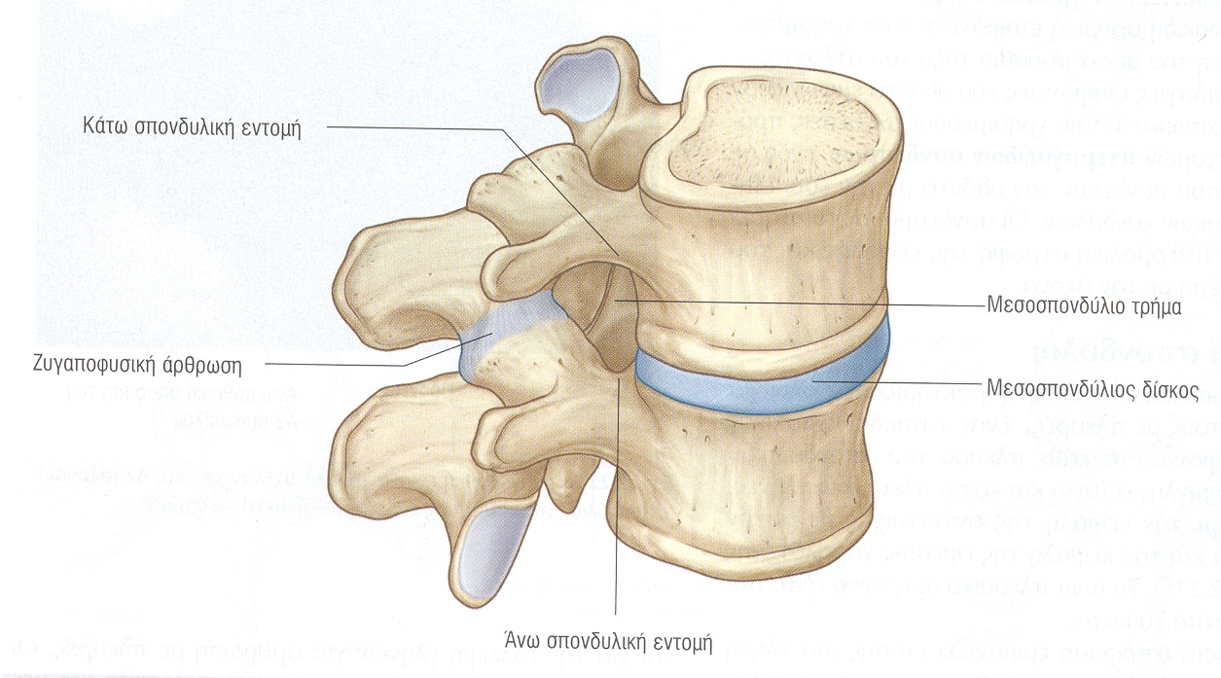
Σπόνδυλοι

Slide 24
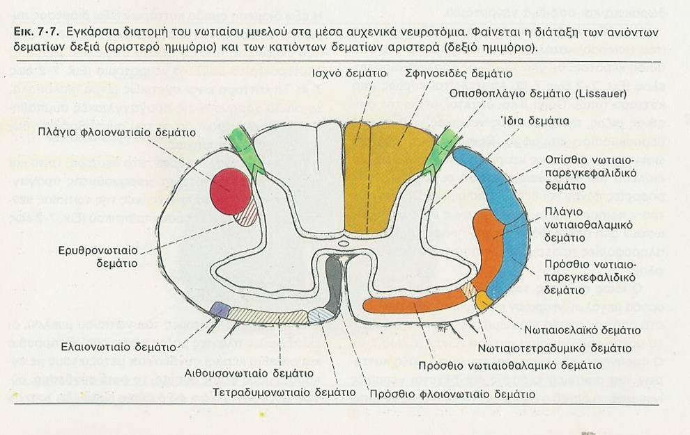
Εγκάρσια διατομή ΝΜ

Slide 25
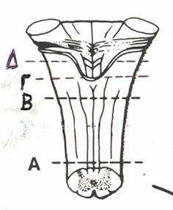
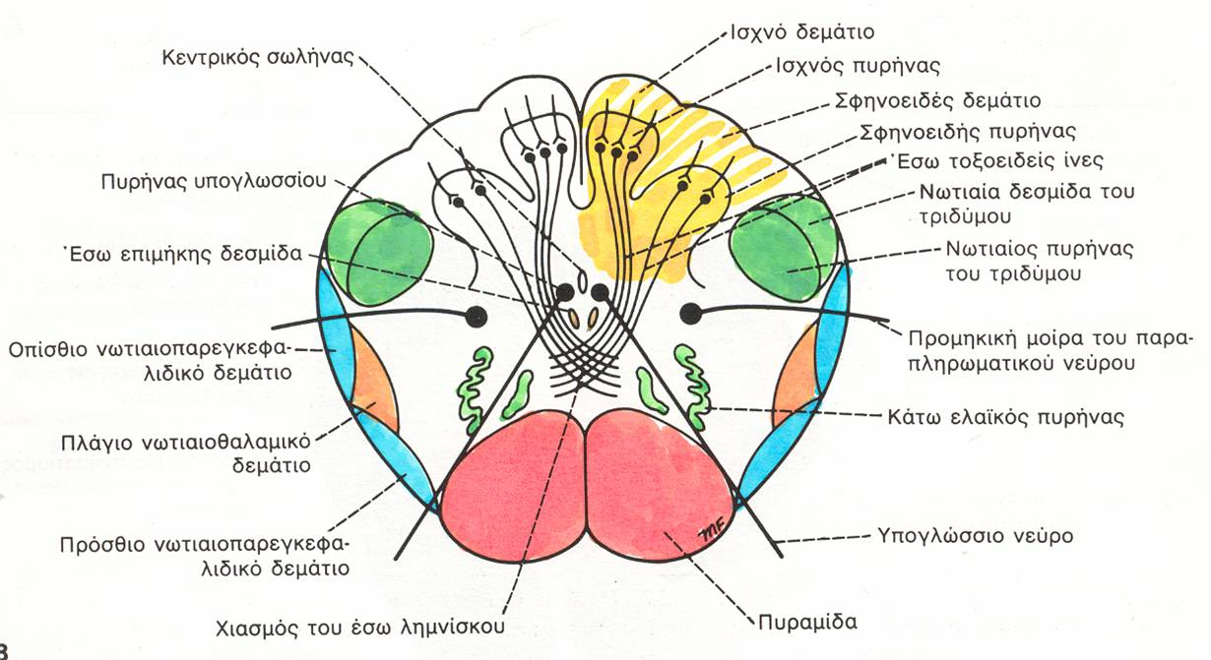
Διατομή προμήκη-χιασμός έσω λημνίσκων

Slide 26
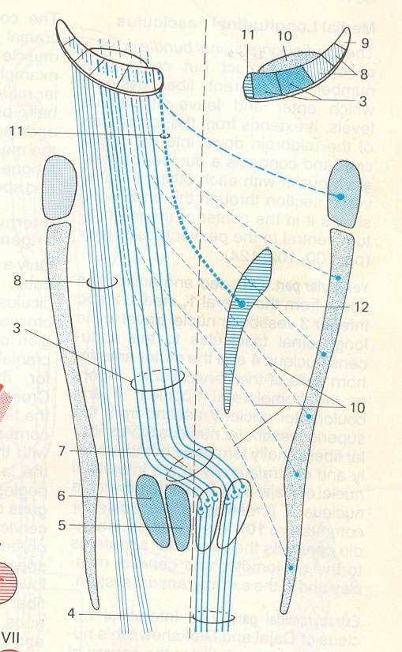
Λημνίσκοι
Νωτιαίος-Γεφυρικός Πυρήνας τριδύμου
Μεσεγκεφαλικός πυρήνας τριδύμου
Έσω λημνίσκος
Ισχνό – Σφηνοειδές δεμάτιο
Ισχνός πυρήνας
Σφηνοειδής πυρήνας
Χιασμός έσω τοξοειδών ινών (λημνίσκων)
Νωτιαίος λημνίσκος
Έξω λημνίσκος (ακουστική οδός)
Λημνίσκος του τριδύμου
Δεύτεροι νευρώνες (οδού της γεύσης)
Μονήρης πυρήνας
2
1

Slide 27
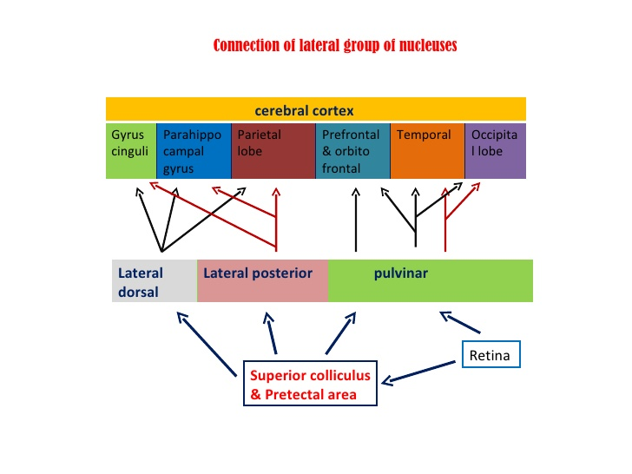
Μη ειδικοί πυρήνες
(Απαγωγοί προς φλοιώδεις – υποφλοιώδεις περιοχές)
Ραχιαίος έξω:
Βρεγματικός λοβός
Υπερμεσολόβια ελικα
Οπίσθιος έξω
Βρεγματικός λοβός
Προσκεφάλαιο (pulvinar)
Ινιακός λοβός
Κροταφικός λοβός
Προσαγωγοί από άνω διδύμια
και αμφιβληστροειδή (οπτική οδός)

Slide 28
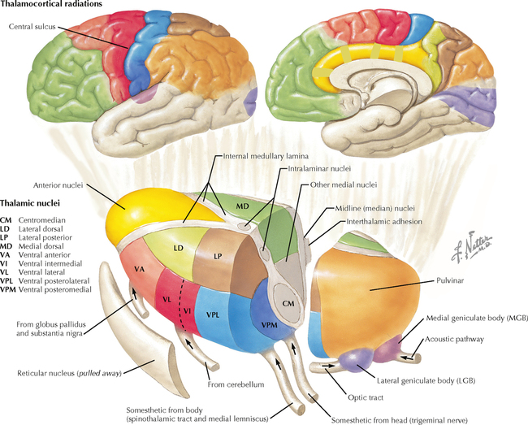
Ραχιαίος έσω πυρήνας
(Συσχετίζει αισθητικά ερεθίσματα με συγκινησιακή κατάσταση, μνήμη, σπλαχνικά ερεθίσματα – αντιδράσεις (πχ έμετος) )
Προσαγωγοί από
Ωχρά σφαίρα (έσω),
Βασικό πυρήνα του Meynert
Αμφίδρομες συνδέσεις με
Προμετωπιαίο φλοιό, Υποθάλαμο,
άλλους θαλαμικούς πυρήνες

Slide 29
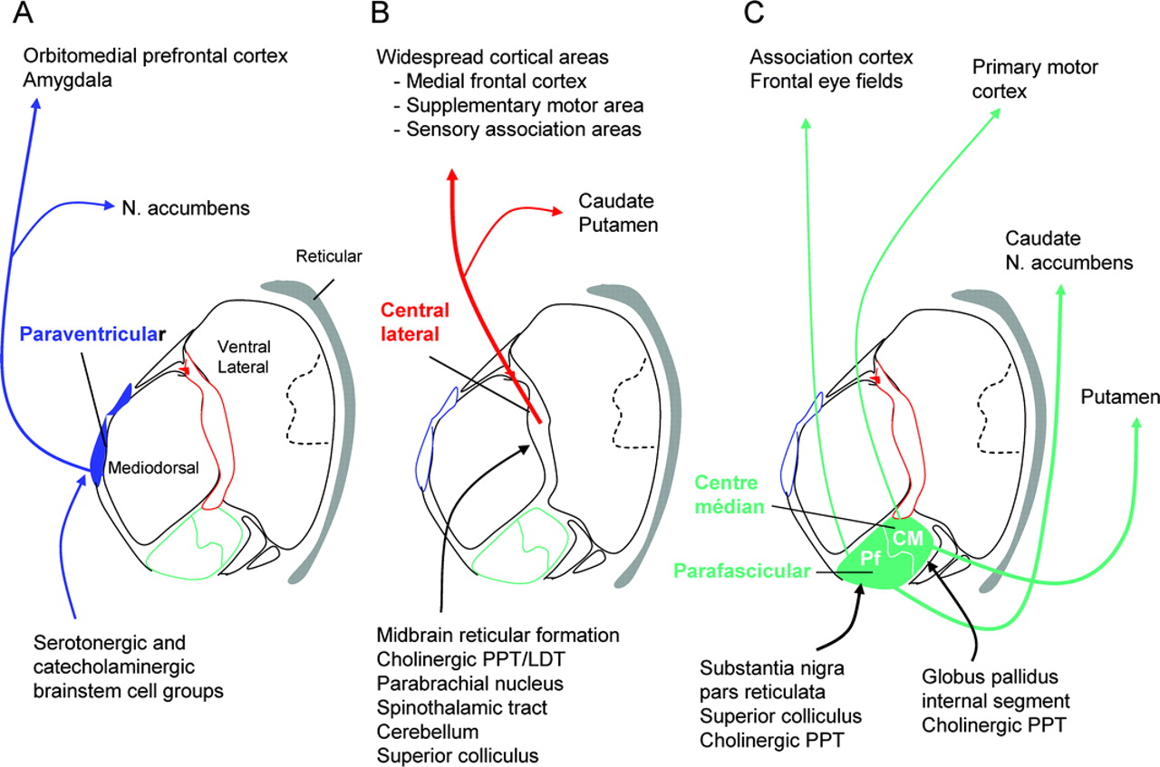
Ενδοπετάλιοι π. – Π. της μέσης γραμμής - Δικτυωτός
Ενδοπετάλιοι (κεντρικός του Luys)
Από Λημνίσκους, παρεγκεφαλίδα,
δικτυωτό σχηματισμό, ωχρά σφαίρα
Προς Ραβδωτό σώμα, προμετωπιαίο
λοβό, προκινητικό φλοιό,
υπερμεσολόβια έλικα
Πυρήνες μέσης γραμμής
Από Εσω και ενδοπετάλιους π.,
βασικά γάγγλια, υποθαλαμο
Προς Ραβδωτό σώμα, υποθάλαμο,
στέλεχος, αμυγδαλή, επικλινή π.
Δικτυωτός πυρήνας
Από Θαλαμικούς π., υποθαλάμεια
χώρα (αβέβαιη ζώνη)
Προς Μετωπιαίο, κροταφικό,
ινιακό λοβό

Slide 30
Βασικά γάγγλια – V (Σχέση με θάλαμο και έσω κάψα)

Slide 31
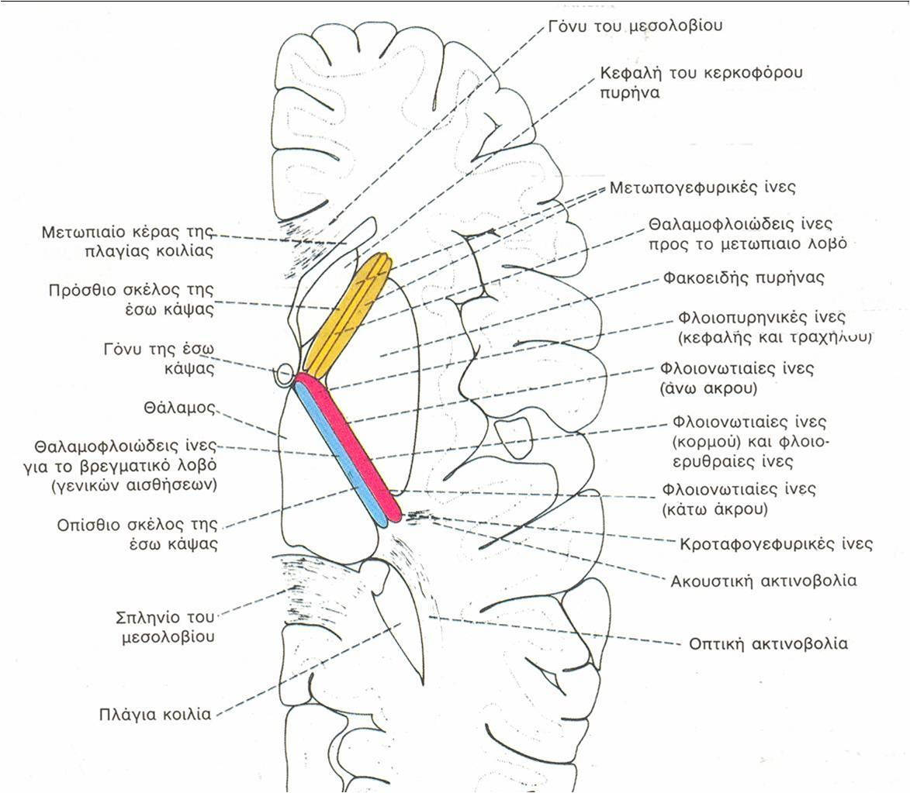
Έσω κάψα
Σύνολο νευρικών ινών που συνδέουν το φλοιό των ημισφαιρίων με άλλες περιοχές του ΚΝΣ

Slide 32
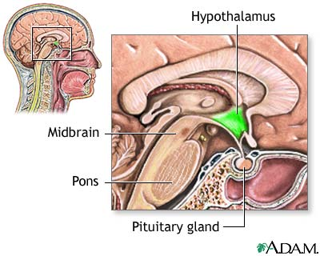
Υποθάλαμος, Υπόφυση

Slide 33
ΥΠΟΘΑΛΑΜΟΣ
[Αρχηγός ΓΕΣ «Αυτονόμων» Νευρώνων
Γενικός Γραμματέας Ενδοκρινικής Λειτουργίας]
Διαθέτει 12 ζεύγη πυρήνων εκατέρωθεν της 3^{ης} κοιλίας και έναν από κάτω της (τοξοειδής)
Δέχεται κάθε είδους αισθητικές πληροφορίες
Δέχεται από το αίμα και το ΕΝΥ πληροφορίες φυσικές (θερμοκρασία, οσμωτικότητα κλπ), (βιο)χημικές, ανοσολογικές, ορμονικές κλπ
Κάθε πυρήνας έχει εξειδικευμένες ομάδες νευρώνων για περισσότερες από 1 λειτουργίες
Οι πυρήνες επιδρούν και μεταξύ τους
Δίνει εντολές στο ΣΝΣ και το ΠΝΣ
Παράγει ορμόνες με αυτοτελή δράση , καθώς και ορμόνες που ρυθμίζουν την έκκριση άλλων ορμονών

Slide 34
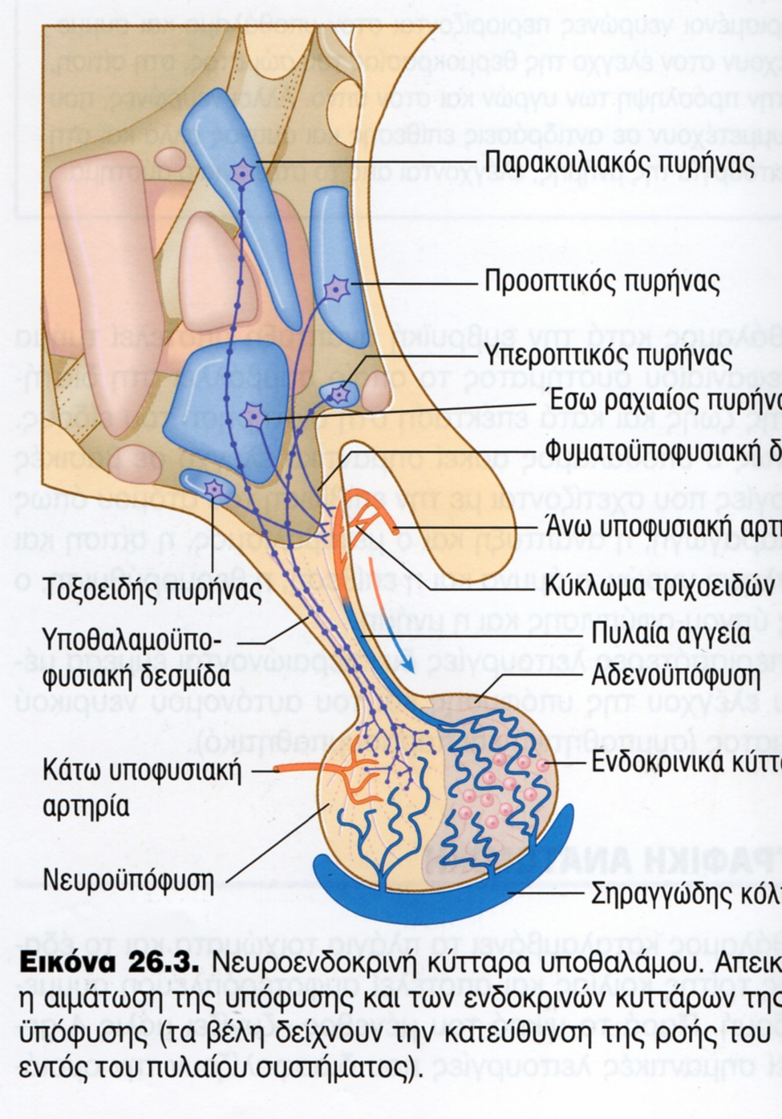
Υποθάλαμος –Υπόφυση εκ των έσω
Έσω Ραχιαίος Καρδιακός Ρυθμός, Αρτηρ.Πίεση (ΣΝΣ)
Παρακοιλιακός Vasopressin (ADH), CRH, Ρύθμιση της όρεξης, γαστρικά αντανακλαστικά, γεννητικές επιδράσεις-στύση
(ΠΝΣ), απόκριση stress (ΣΝΣ), Ωκυτοκίνη
Υπεροπτικός Vasopressin (ADH), Ωκυτοκίνη (ΣΝΣ;)
Τοξοειδής GHRH, Ντοπαμίνη Πρόσληψη Τροφής
Προοπτικός Θερμορρύθμιση (εφίδρωση, δίψα), GnRH

Slide 35
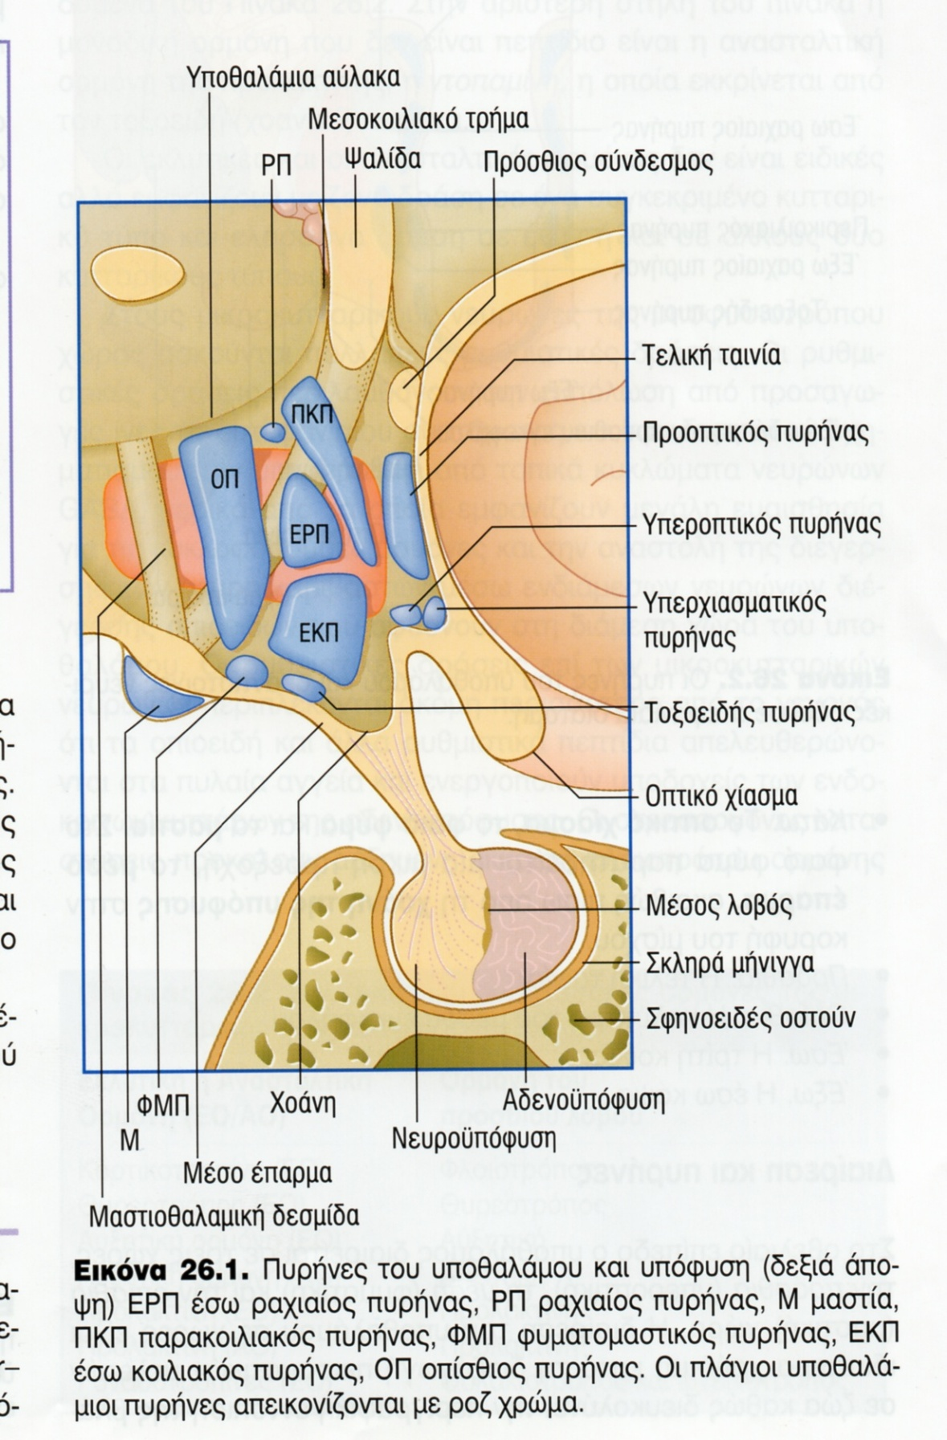
Υποθάλαμος – Υπόφυση από δεξιά
Οπίσθιος
Αύξηση Αρτηρ. Πίεσης, Τρόμος, Μυδρίαση (ΣΝΣ)
Έσω κοιλιακός
Κορεσμός, Νευροπεπτίδια
Πυρήνες Μαστίων Μνήμη (υπόμνηση κυκλώματος Papez)
Υπερχιασματικός Κιρκάδιος ρυθμός

Slide 36
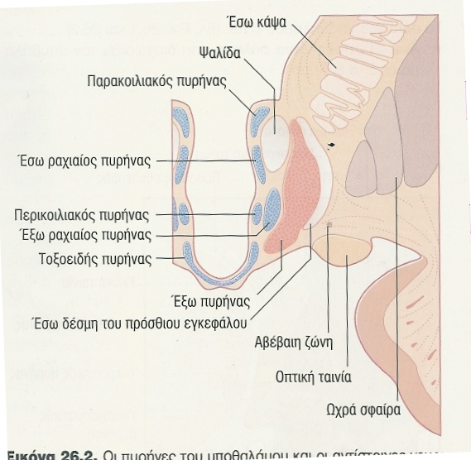
Πυρήνες Υποθαλάμου
Μετωπιαία Τομή
Έξω Πυρήνας
Δίψα – Πείνα (ΠΝΣ)
Έξω Ραχιαίος
Δέχεται αισθητηριακά και σωματικά ερεθίσματα
Περικοιλιακός Πυρήνας
Λεπτίνη, Γαστρίνη, TRH, νευροπεπτίδιο, LHRH, σωματοστατίνη, διεγείρει το ΣΝΣ

Slide 37
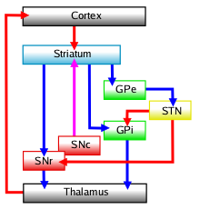
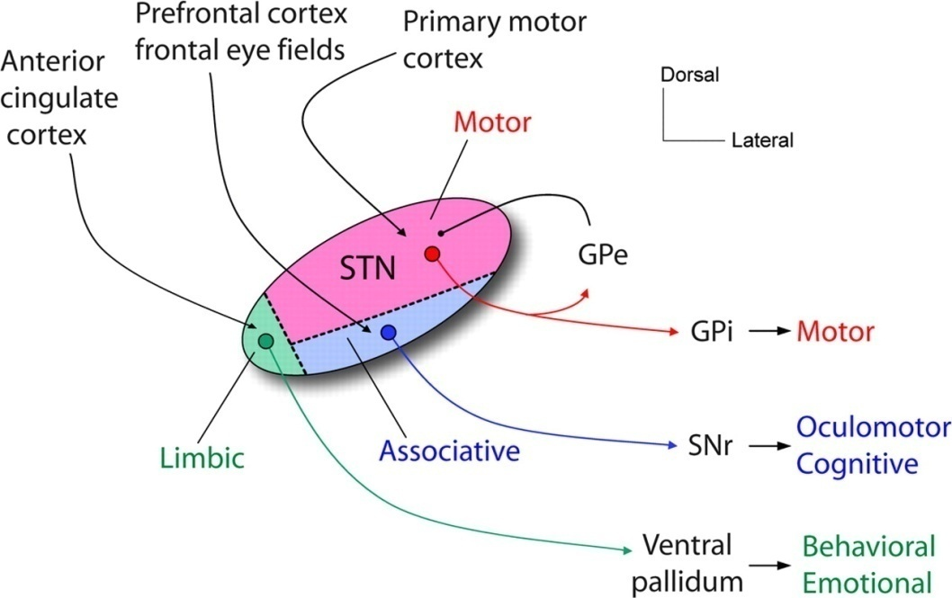
Υποθαλάμια χώρα = Υποθαλάμιος π. + Αβέβαιη Ζώνη
Υποθαλάμιος πυρήνας (STN)
Σημαντικός για εξωπυραμιδικό σ.
Συνδέεται με ωχρά σφαίρα, μέλαινα ουσία
Αβέβαιη ζώνη (zona incerta)
Επέκταση του Δικτυωτού Σχηματισμού του Μέσου Εγκεφάλου
Δίοδος νευρικών ινών από Υποθάλαμο προς Θάλαμο

Slide 38
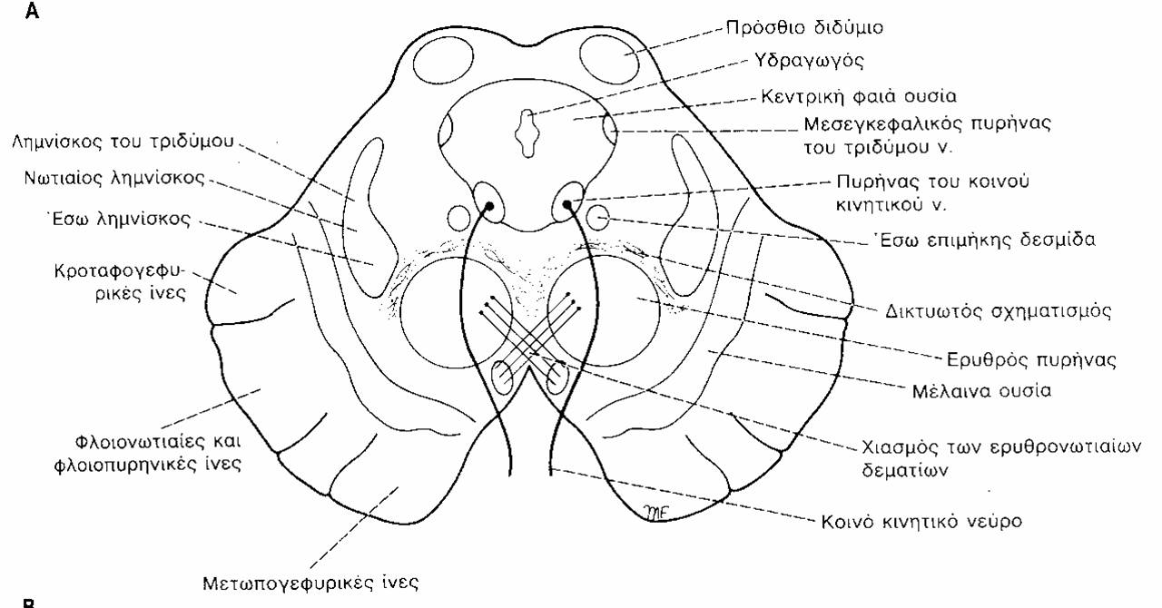
Μέσος – πρόσθια (άνω) διδύμια

Slide 39
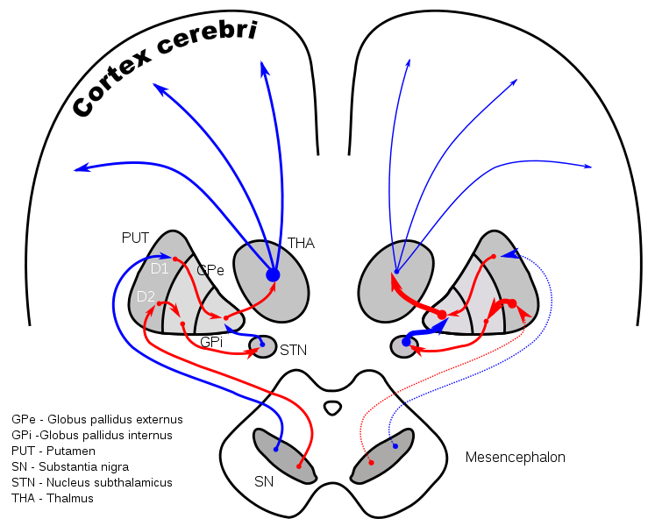
Συνδέσεις Υποθαλάμιου πυρήνα

Slide 40
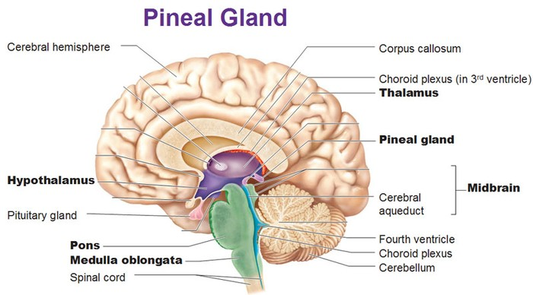
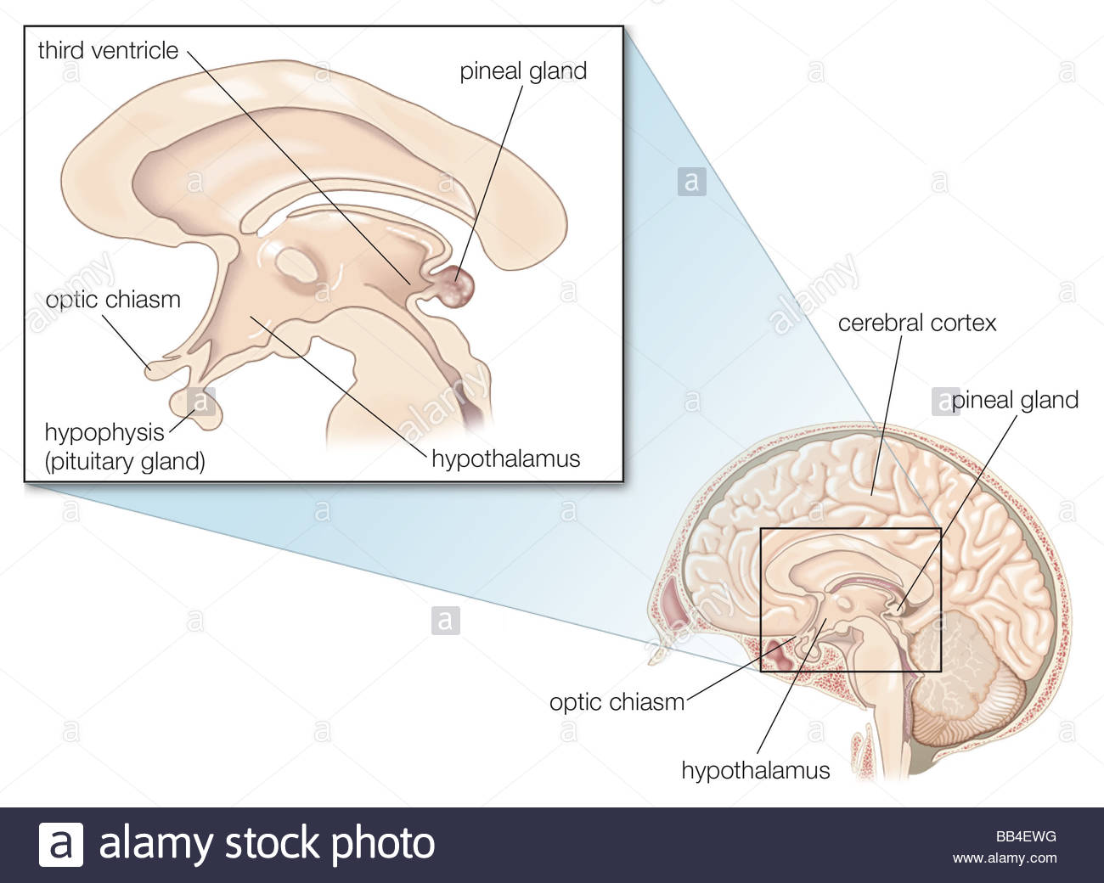
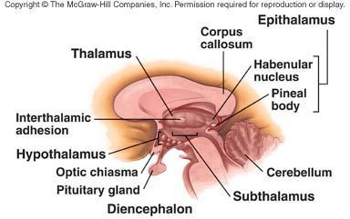
Επιθάλαμος = Τρίγωνο της Ηνίας + Επίφυση
Τρίγωνο της Ηνίας (Habenula)
Συσχετίζει οσφρητικές με σπλαχνοαισθητικές πληροφορίες
Επηρεάζει τη λήψη τροφής
Επίφυση ή κωνάριο (pineal body)
Περιέχει επιφυσιοκύτταρα και απολήξεις του άνω αυχενικού γαγγλίου του Συμπαθητικού Νευρικού Συστ.
Είναι ενδοκρινής αδένας
Παράγει μελατονίνη που εκκρίνεται για να κοιμόμαστε τη νύχτα (κιρκάδιος ρυθμός)

